Slide 1
IMUNOLOGI
Dr.Henny Saraswati, S.Si, M,Biomed

Slide 2
Materi Sebelum UTS
01. Pendahuluan
02. Respon imun non spesifik/innate
03. Respon imun spesifik/adaptif
04. Sitokin (1)
05. Sitokin (2)
06. Pengenalan antigen oleh respon imun
07. Maturasi sel limfosit B dan T

Slide 3
Materi Setelah UTS
08. Hipersensitivitas dan autoimun (1)
09. Hipersensitivitas dan autoimun (2)
10. Mekanisme pertahanan patogen
11. Penyakit defisiensi respon imun (1)
12. Penyakit defisiensi respon imun (2)
13. Tumor dan proses transplantasi (1)
14. Tumor dan proses transplantasi (2)

Slide 4
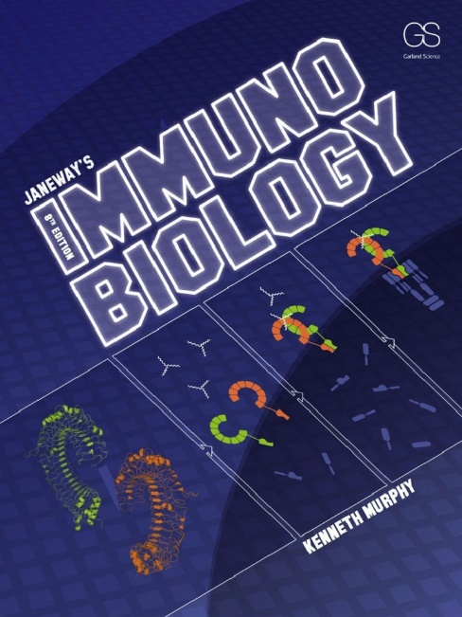
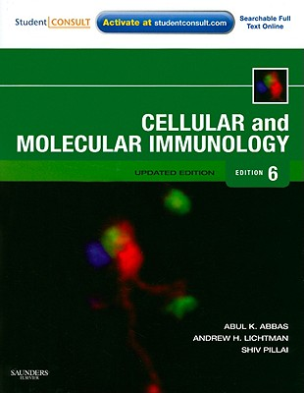
Bahan referensi
Murphy, K. 2012. Janeway’s Immunobiology. 8th Ed. Garland Science. London
Abbas, A.K, Andrew H.L, Shiv P. 2012. Cellular and Molecular Immunobiology. 6th Ed. Saunders Elsevier. Philadelphia Companies. New York.
Beberapa buku ajar yang ada di perpustakaan
Sumber pembelajaran di website

Slide 5
Metode pembelajaran
Tatap muka
Tanya jawab/diskusi
Tugas kelompok: pembuatan makalah, presentasi, kuis
Evaluasi: UTS dan UAS

Slide 6
Komponen penilaian
Kehadiran = 10 %
Tugas = 20 %
UTS = 30 %
UAS = 40 %

Slide 7
Tata tertib selama masa perkuliahan
Dosen dan mahasiswa wajib datang tepat waktu
Diberikan toleransi kedatangan 15 menit, setelah itu mahasiswa tidak diperkenankan mengikuti perkuliahan di dalam kelas untuk sesi tersebut
Wajib mengenakan pakaian sopan: mis. tidak menggunakan kaos oblong atau sandal
Apabila kuliah tidak bisa dilakukan sesuai jadwal akan dikenakan kelas pengganti (make up class)
Tidak keluar masuk kelas ketika perkuliahan berlangsung
TIDAK diperkenankan mencontek setiap UTS dan UAS
Menjawab soal ujian TIDAK BOLEH menggunakan pensil
Apabila diketahui mencontek, nilai UTS atau UAS menjadi E

Slide 8
Imunologi
Immunologi adalah ilmu yang mempelajari sistem pertahanan tubuh terhadap infeksi

Slide 9
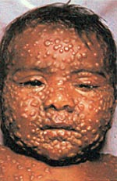
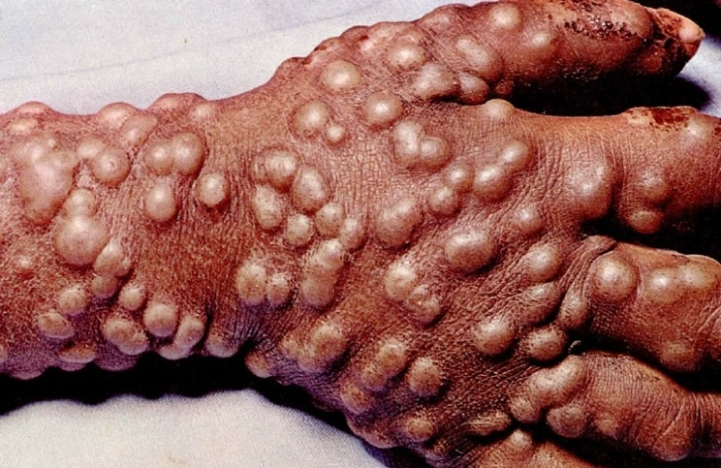
Sejarah perkembangan imunologi
Imunologi merupakan ilmu baru
Dimulai dari abad ke-18 (tahun 1796):
Edward Jenner menemukan bahwa inokulasi cacar sapi (cowpox) pada seseorang akan melindungi orang tersebut dari penyakit cacar (smallpox)
Dikenal dengan vaksinasi

Slide 10
Sejarah perkembangan imunologi
Robert Koch menemukan bahwa mikroorganisme merupakan penyebab beberapa penyakit. Setiap mikroba spesifik menyebabkan penyakit tertentu
Pada tahun 1880, Louis Pasteur
Merancang sebuah vaksin kolera pada ayam
Membuat vaksin rabies
Pada tahun 1890, Emil van Behring dan Shibasaburo Kitasato
Menemukan bahwa serum pada hewan yang terkena difteri dan tetanus mengandung “sesuatu dengan aktivitas antitoksin”
Dikenal dengan antibodi

Slide 11
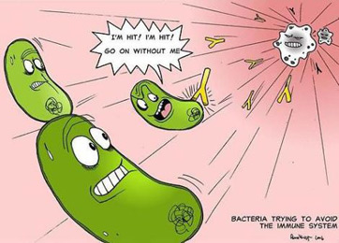
Respon imun/respon kekebalan tubuh
Respon imun adalah respon tubuh kita untuk melawan infeksi dari patogen (bakteri, virus, jamur dll)

Slide 12
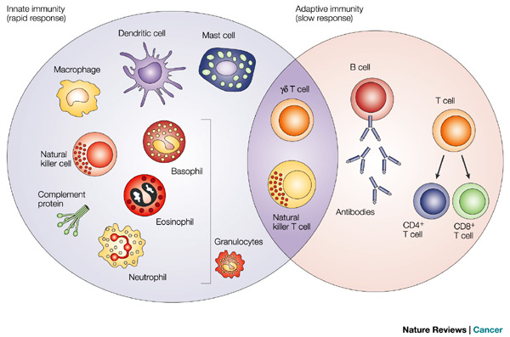
Respon imun/respon kekebalan tubuh
Terdiri dari 2 komponen :
Respon imun innate/tidak spesifik (Innate immune response)
Respon imun adaptif/spesifik (adaptive immune response)

Slide 13
Cara Respon Imun Memerangi Patogen

Slide 14
Mengapa kita belajar imunologi??
Untuk memahami mengenai respon imunitas/kekebalan tubuh
Untuk mengetahui mekanisme respon imunitas melindungi kita dari patogen
Untuk mengetahui mekanisme patogen melawan respon imun
Untuk mengtehui cara-cara untuk menghilangkan infeksi patogen

Slide 15
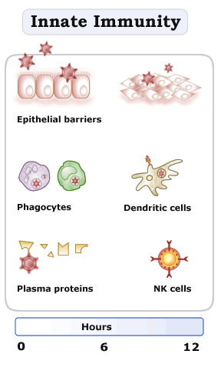
Overview topik pembelajaran
Respon imun non adaptif/innate
Apa yang dimaksud dengan respon imun non adaptif?
Terdiri dari apa sajakah respon imun non adaptif?
Bagaimana respon imun non adaptif melindungi kita dari infeksi patogen?

Slide 16
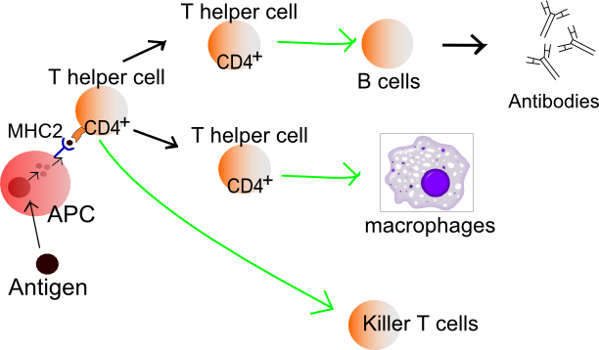
Overview topik pembelajaran
Respon imun adaptif
Apa itu respon imun adaptif?
Terdiri dari apa sajakah respon imun adaptif itu?
Bagaimanakah respon imun adaptif melindungi kita dari infeksi patogen?

Slide 17
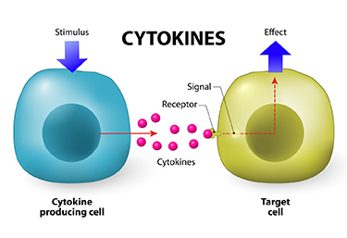
Overview pembelajaran
Sitokin
Macam-macam sitokin
Fungsi sitokin

Slide 18
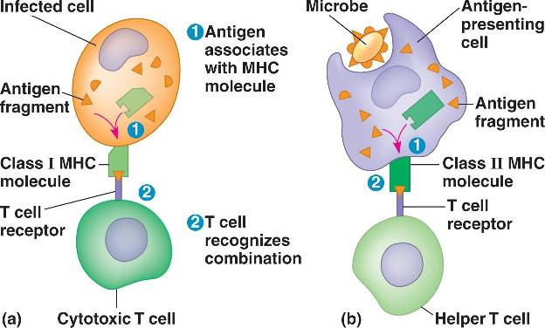
Overview topik pembelajaran
Mekanisme pengenalan patogen oleh repon imun
Bagaimana respon imun bisa mengenali patogen?
Major Histocompatibility Complex (MHC)

Slide 19
Overview topik pembelajaran
Mekanisme patogen menghindari respon imun
Cara patogen menghindari respon imun
Efek dari kemampuan patogen menghindari respon imun

Slide 20
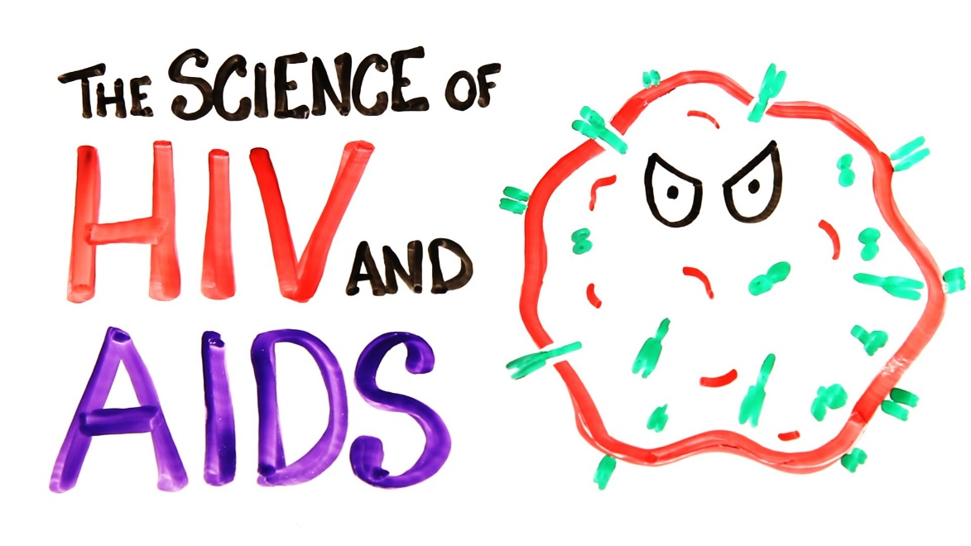
Overview topik pembelajaran
Penyakit defisiensi respon imun
Apa itu penyakit defisiensi respon imun?
Penyebab penyakit defisiensi respon imun
Bagaimana cara mengobatinya
Notes:
Organisme berhubungan satu dengan yang lain dengan berbagai bentuk: komensalisme → salah satu spesies tidak mendapatkan benefit ataupun kerugian, mutualisme → kedua spesies saling menguntungkan, parasitisme → salah satu spesies mendapatkan kerugian

Slide 21
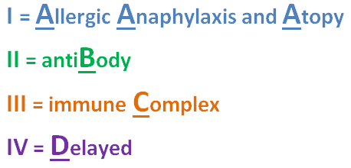
Overview topik pembelajaran
Alergi dan hipersensitivitas
Apa itu alergi dan hipersensitivitas?
Mekanisme terjadinya alergi
Macam-macam hipersensitivitas
Mekanisme terjadinya hipersensitivitas

Slide 22
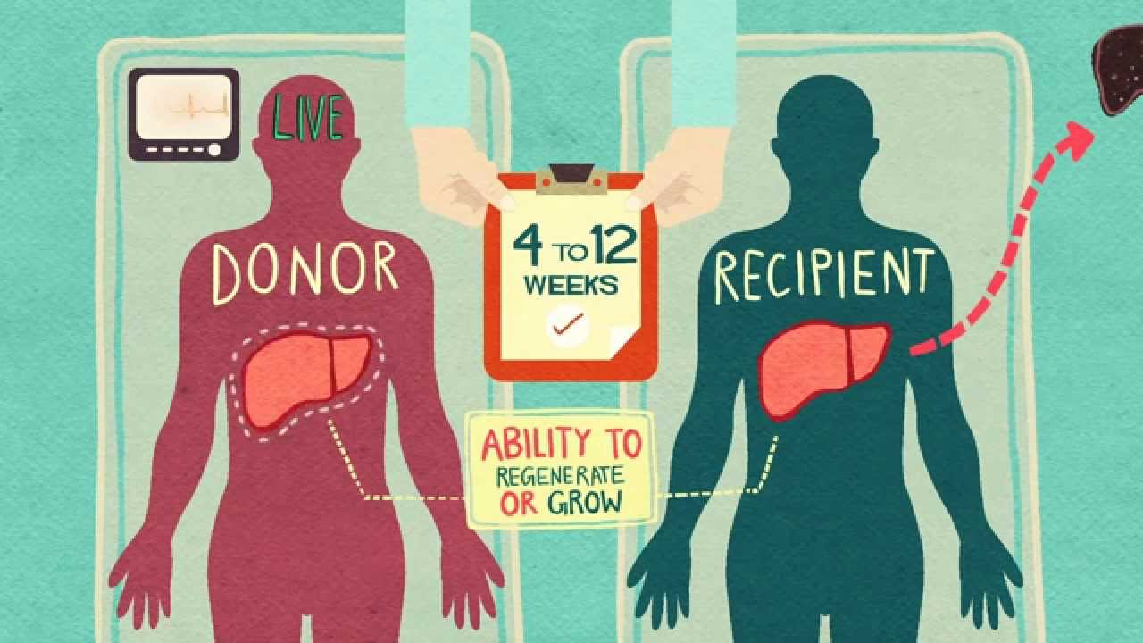
Overview topik pembelajaran
Respon imun pada tumor dan transplantasi
Bagaimana mekanisme respon imun pada kejadian tumor?
Macam-macam transplantasi
Mekanisme respon imun pada proses transplantasi

Slide 23
QUESTION???

